Slide 1
POVĚSTI O POČÁTCÍCH NAŠICH DĚJIN

Slide 2
POVĚST má některé prvky pravdivé. Vystupuje v ní pravdivá postava nebo je pravdivé místo. Zbytek pověsti je vymyšlený.

Slide 3
Pražský kněz KOSMAS zaznamenal jako první vyprávění Slovanů. Sepsal pověsti = KRONIKA ČESKÁ.

Slide 4
Bratři Čech, Lech a Rus se vydali se svým lidem
každý jiným směrem.
ČECHEM
Naši předkové vedeni praotcem ………………
se usadili v okolí hory
u řeky
.
ŘÍP
LABE

Slide 5
Po smrti praotce Čecha se jeho nástupcem stal
………. .
Měl tři dcery. Jmenovaly se:
KROK
KAZI
znala byliny, dovedla léčit nemoci.
TETA
znala kouzla a věděla, jak uctívat bohy.
uměla věštit budoucnost, předpověděla
slávu Praze.
LIBUŠE

Slide 6
LIBUŠE
po smrti otce Kroka vládla z Vyšehradu.
PŘEMYSLA
Provdala se za oráče
.
PŘEMYSLOVCI
Jejich rod se nazýval
.

Slide 7
Pověsti
O BIVOJOVI
O HORYMÍROVI
O PŘEMYSLU ORÁČOVI
O KROKOVI
O OLDŘICHOVI A BOŽENĚ
O KNĚŽNĚ LIBUŠI
O KRÁLI BRUNCVÍKOVI
O CTIRADOVI A ŠÁRCE
O SVATOPLUKOVI
O PRAOTCI ČECHOVI
O BLANICKÝCH RYTÍŘÍCH
O JEČMÍNKOVI
O BŘETISLAVOVI A JITCE

Slide 8
K obrázkům přiřaď správný název pověsti.
Klikni na žluté kartičky a sleduj správné cesty.

Slide 9
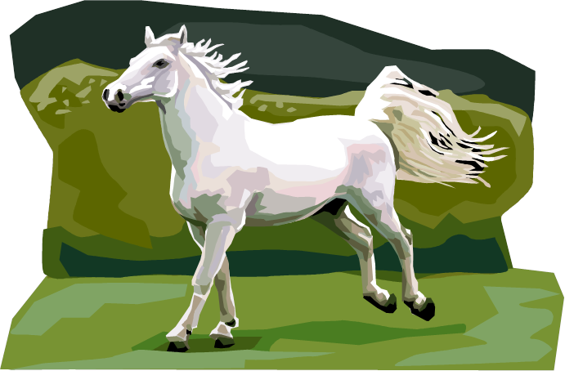
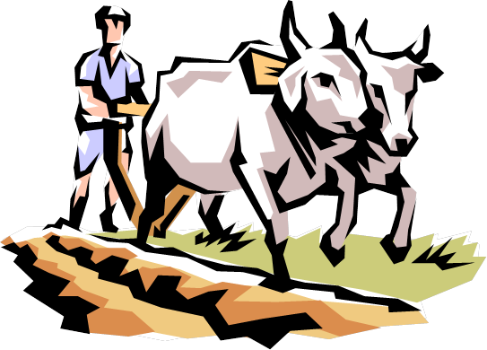
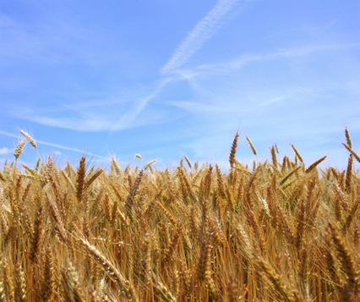
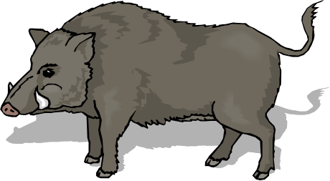
O PŘEMYSLU ORÁČOVI
O BIVOJOVI
O HORYMÍROVI
O JEČMÍNKOVI

Slide 10

Doplň správnou postavu nebo zvíře do dvojice.
Klikni na zelené ovály a sleduj jejich cesty.
Horymír
Božena
Bivoj
Šemík
Libuše
Přemysl
Ctirad
Jitka
Bruncvík
lev
Oldřich
Šárka
Břetislav
kanec

Slide 11
Vylušti správně tajenku.

Slide 12
1.
2.
3.
4.
5.
6.
7.
Manžel Libuše
Manžel Kazi
Naši předkové 5.- 6.stol.
Obdělávali půdu, chovali
dobytek, drůbež, rybařili
5. Kroniku českou napsal
6. Sestra Libuše
7. Uměla předpovídat
budoucnost

Slide 13
 |  |  |  | P | Ř | E | M | Y | S | L
 | B | I | V | O | J
 | S | L | O | V | A | N | É
 | Z | E | M | Ě | D | Ě | L | C | I
 |  | K | O | S | M | A | S
 |  |  |  | T | E | T | A
 |  |  | L | I | B | U | Š | E
Řešení:

